Slide 1
КОНСУЛЬТАЦИЯ ДЛЯ РОДИТЕЛЕЙ
«СОВЕТЫ ЛОГОПЕДА
РОДИТЕЛЯМ БУДУЩИХ ПЕРВОКЛАССНИКОВ»
Учитель – логопед
Ширяева Маргарита Юрьевна

Slide 2
Правильная речь является важнейшим условием для успешного обучения ребенка в школе. Чем лучше развита у ребенка устная речь, тем легче ему будет овладеть чтением и письмом.
В случае если речь школьника недостаточно развита, появляются проблемы в обучении ребенка письму и чтению (дисграфия – нарушение процесса письма и дислексия – нарушение процесса чтения), а значит, и в усвоении многого словесного учебного материала.
У многих детей нередко наблюдается некоторое отставание в речевом развитии, которое в дошкольном возрасте обычно не привлекает к себе особого внимания, но в дальнейшем оно может помешать хорошей учебе и привести к появлению специфических ошибок, например на уроках русского языка. Поэтому очень важно выявить даже самые незначительные отклонения в речевом развитии малыша и исправить их до начала его обучения грамоте.

Slide 3
До поступления в школу родителям следует обратить внимание на следующее:
1. Состояние звукопроизношения.
Ребенок к шести – семи годам должен четко произносить все звуки.
2. Состояние фонематических процессов.
Этот раздел подразумевает умение ребенка подбирать слова с определенным звуком, владение навыками элементарного звукового анализа и синтеза (определение первого и последнего звуков в слове, умение из звуков составить слово, посчитать количество звуков), умение различать и повторять сочетания типа: ба-па-ба, та-ца-та, вы-вы-фы и др.
3. Состояние грамматического строя.
Следует обратить внимание на словообразование (дождь - дождик), словоизменение (стул - стулья), согласование (желтый мяч), управление (вышел из дома, рассказал о друге).
4. Состояние слоговой структуры слова.
Шестилетний ребенок умеет безошибочно произносить слова типа: велосипедист, экскурсовод и т.п.

Slide 4
5. Состояние словарного запаса
В словаре 6-7-летнего ребенка должно быть около 2000 слов, в числе которых представлены все части речи. Считать слова, известные Вашему ребенку, конечно же, не нужно, да и это невозможно. Но Вы можете проверить знание ребенка лексики по темам: «Семья», «Игрушки», «Мебель», «Одежда», «Продукты», «Животные дикие и домашние» и т.п. (т.е. всё то, что проходил ребенок в детском саду).
6. Состояние связной речи
Учите детей отвечать полными предложениями на вопросы, предложите сочинить или пересказать сказку и рассказ, продолжить предложение, описать то, что происходит на улице, картине, др.
7. Развитие мелкой моторики
Часто обучение письму вызывает у детей наибольшие трудности. Для того, чтобы избежать данных проблем, нужно решить вопрос о готовности к письму непосредственно руки.
Успешному развитию мелкой моторики способствует лепка из пластилина, глины, теста; игры с мелким конструктором; пазлы, мозаика, застёгивание и расстёгивание пуговиц; пособия-шнуровка, завязывание шнурков и многое другое.

Slide 5
8. Состояние пространственных функций
Умение определять «право – лево» в различных условиях, положениях тела, умение узнавать предметы, буквы в разных положениях (перевёрнутые, заштрихованные наложенные друг на друга и пр.).
9. Развитие коммуникативных функций
Полноценному развитию коммуникативных функций ребенка способствует постоянное общение с детьми, взрослыми. Речь идет об умении слушать, запоминать и выполнять инструкции и о выстраивании полного, развернутого, уверенного общения.
10. Развитие процессов внимания, памяти
Сегодня довольно большой выбор упражнения и заданий для развития внимания и памяти. Их можно купить, можно найти в интернете. Например, найти 10 отличий на двух практически одинаковых картинках; пройти по лабиринту; увидеть недостающие детали; запомнить ряд слов или предметов; и т.д.
11. Развитие мышления
Развитое мышление предполагает умение ребенка обобщать слова или предметы («назови одним словом»: например, стол, стул, кровать, шкаф – это мебель); умение классифицировать («распредели на группы»: помидор, огурец, яблоко, морковь, груша, персик); умение выделять лишнее с объяснением (тарелка, вилка, мячик, чашка).

Slide 6
Обязательно ли ребенок должен уметь читать к 1 классу?
Не обязательно.
Умение складывать из слогов слова еще не является умением читать. Многие дети с трудом осваивают эту сложную мыслительную операцию – не стоит их подгонять! Навык чтения и письма должен формироваться по специальным методикам. О необходимости умения читать до школы лучше поговорить с учителем, в класс к которому пойдет ребенок.
Основным умением при чтении являются понимание прочитанного текста, анализ описанной ситуации, ответы на вопросы после чтения.
Трудности при овладении чтением и письмом
В группу риска попадают следующие учащиеся:
- Если ребенок левша
- Если он – переученный левша
- Если Ваш ребенок посещал логопедическую группу
- Если в семье говорят на двух и более языках
- Если ребенок слишком рано пошел в школу
- Если у ребенка есть проблемы с памятью, вниманием
- Если нарушено звукопроизношение (возможны ошибки на письме: ребенок пишет то, что говорит).
Если нарушено фонематическое восприятие (ребенок не может правильно повторить слоги, набор звуков)

Slide 7
У детей, владеющих навыком письма и чтения, особое внимание необходимо обратить на характер ошибок. Логопедическими ошибками считаются:
- Смешение букв по оптическому сходству (т-п, а-о, Е – З).
- Пропуски букв, слогов.
- Недописывание слов, лишние буквы в словах, слитное написание слов.
Важно не учить читать, а развивать речь ребенка. Не учить писать, а создать условия для развития мелкой моторики.
Как единодушно считают педагоги, намного важнее, чтобы ребенок был общительным, любопытным, не боялся высказывать свое мнение, отвечать на вопросы учителя, логически мыслил, хорошо пересказывал, фантазировал и «воображал». Чтобы был достаточно самостоятельным: мог обслужить себя в быту (аккуратно одеться – раздеться, беречь и содержать в порядке свои вещи), без помощи взрослых выполнять простейшие задания. Бросьте все силы на пополнение словарного запаса (беды нашего времени), обеспечив ребенка не только детским (в саду), но и взрослым уровнем общения. Также в начальной школе потребуется развитая рука (для письма): подарите ребенку конструктор и раскраску, пусть он строит, лепит... Научите правильно держать ручку.

Slide 8
Известно, что основное развитие речи происходит до 5 лет. После 5 лет происходит совершенствование речевых функций. Исходя из опыта ведущих педагогов, родителям будущих первоклассников можно дать следующие рекомендации:
- Больше читайте! Читайте вслух ребенку, рассматривайте с ним иллюстрации в книге, пусть пробует читать сам (хотя бы коротенькие знакомые слова).
- Развивайте общую и мелкую моторику ребенка: больше рисуйте, раскрашивайте, лепите из пластилина, собирайте бусы.
- Работайте над развитием познавательных способностей ребенка: разучивайте стихи, придумывайте рассказы.
- Дома чаще играйте с детьми в дочки-матери, магазин, больницу, парикмахерскую, стройку и т.п., это лучший способ научить малыша организации своей деятельности и умению действовать по инструкции.
- Будьте последовательны в своих требованиях. С пониманием отнеситесь к тому, что многое не будет получаться сразу.
Если ваш ребенок испытывает трудности в овладении письмом, ни в коем случае не ругайте его за множество ошибок, не упрекайте в лени и невнимательности. Это было бы равноценно, например, обвинению ребенка, страдающего церебральным параличом, в неуклюжести и неловкости.

Slide 9
Помогите своему ребенку:
К поступлению в 1 класс ребенок должен знать:
- свои имя и фамилию, адрес, имена членов семьи, номер телефона мамы / папы
- знать времена года, названия месяцев, дней недели
- уметь различать цвета
- уметь объединять предметы в группы: мебель, транспорт, одежда, обувь, растения, животные и т.д.
- иметь элементарные представления об окружающем миру: о профессиях, явлениях природы, правилах общения и поведения.
Если у ребенка есть логопедические проблемы, то важно перед поступлением в школу продолжать занятия у логопеда.
Желательно, чтобы все звуки к 1 классу были поставлены. У таких детей слабое место – рука. Также они часто при письме пропускают гласные звуки. Забудьте про классы с ранним изучением иностранного языка.

Slide 10
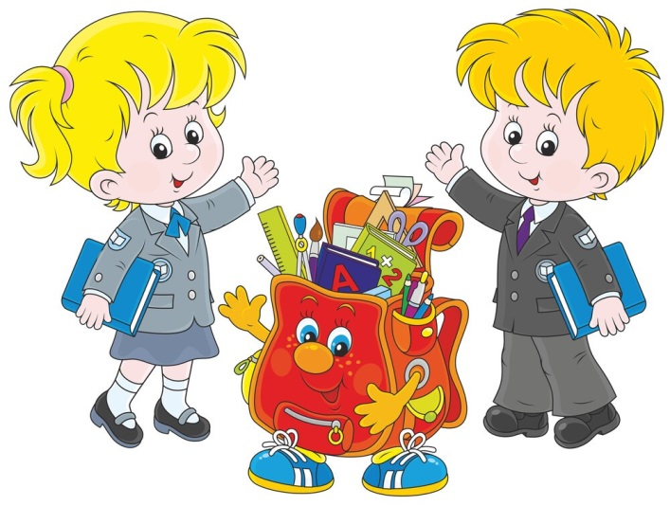
От чего зависит развитие речи ребенка? Здесь можно выделить 3 основных фактора, влияющих на речь ребенка:
1. образец речи в семье (общение с ребенком, диалект, традиции, культура речи);
2. собственный речевой опыт (общение со сверстниками, общение со взрослыми, СМИ);
3. занятия в детском саду, при необходимости занятия с логопедом.
Самое главное, что Вы должны оставаться для Вашего ребёнка любящим и понимающим родителем и не берите на себя роль учителя.
Успехов!

